Slide 1
Front-end Development
Aleksander Czyżma 2ap

Slide 2
Definicja Front End Developmentu
Front end development dotyczy pracy nad interfejsem użytkownika aplikacji internetowych. Jest to obszar odpowiedzialny za to , co widzą i interakcjonują z nim użytkownicy

Slide 3
Znaczenie Front End Developmentu
Front End Developerzy tworzą responsywne, atrakcyjne i funkcjonalne strony internetowe oraz aplikacje, które są kluczowymi elementami w dzisiejszym świecie.

Slide 4
Wymagane podstawowe umiejętności
HTML
CSS
JavaScript
Podstawa struktury witryny internetowej.
Stylizacja i wygląd strony internetowej.
Język programowania, który nadaje interaktywność i dynamikę stron internetowych.

Slide 5
Narzędzia i technologie
Frameworki
Narzędzia
React.js,Angular.js,Vue.js wybierz jeden z tych popularnych frameworków i poświęć czas na zagłębienie jego działania
Zapoznaj się z narzędziami kontroli wersji, takie jak GIT, oraz narzędzia do zarządzania projektami np. JIRA

Slide 6
Jak wzmocnić swoje umiejętności
Projektowanie stron internetowych i aplikacji mobilnych
Edukacja online poprzez kursy , samouczki, webinary oraz materiały instruktażowe
Nauka przez praktykę poprzez tworzenie własnych projektów.

Slide 7
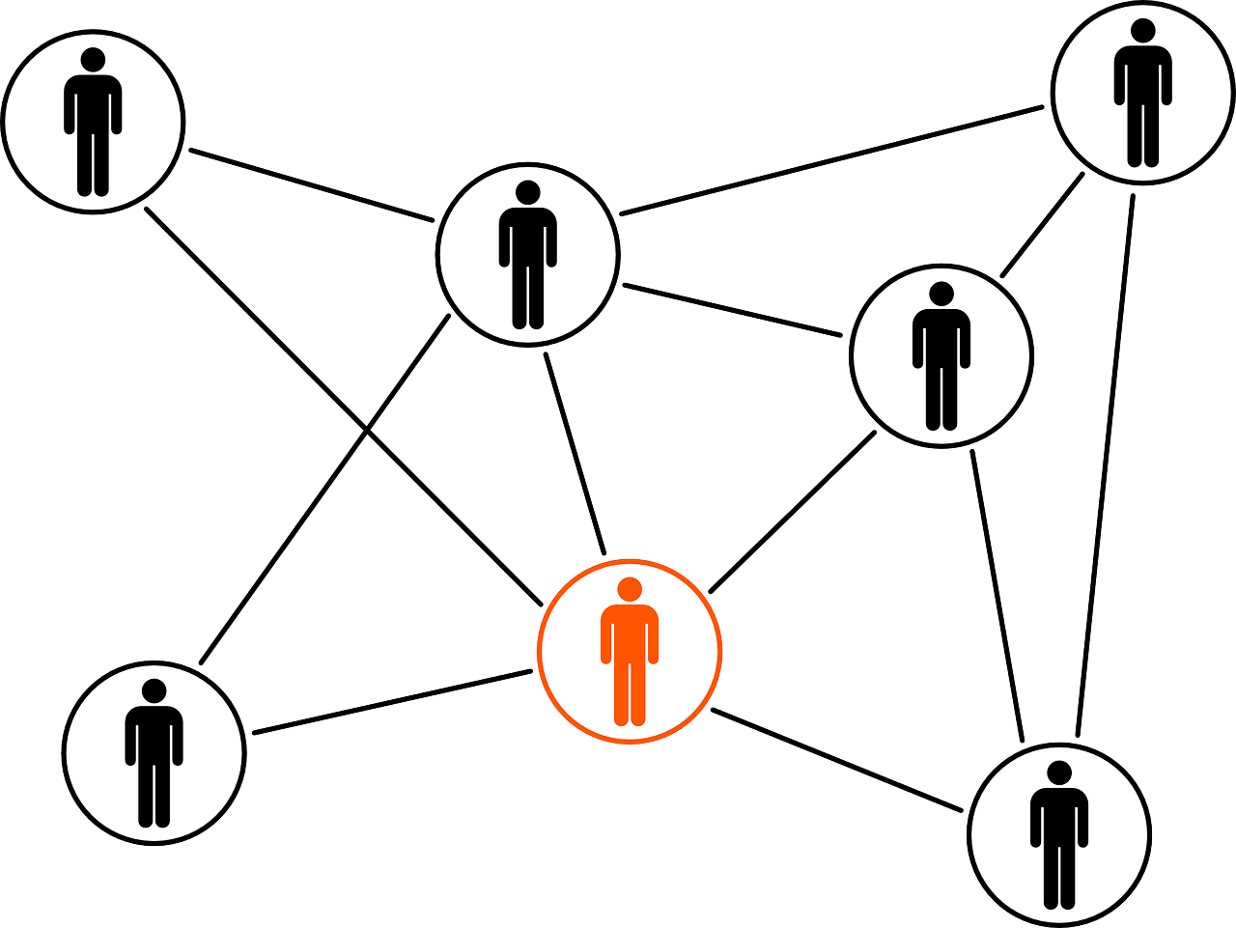
Praca zespołowa
Skuteczna komunikacja i praca zespołowa są kluczowe dla efektywniejszego tworzenia aplikacji , umożliwiając płynną współprace i osiąganie celów projektowych.

Slide 8
Społeczność i sieć
Zrozumienie zagrożeń bezpieczeństwa w aplikacjach internetowych oraz praktyk ochrony danych i uwierzytelniania użytkowników są niezbędne. To jest ważne dla tworzenia bezpiecznych rozwiązań chroniących przez różnymi atakami.

Slide 9
Dziękuje za uwagę

